Slide 1
展覽資訊平台
指導老師：許雯絞
團隊班級：資應四甲
團隊成員：廖振瑋、陳言睿
Notes:
評審好，我們是展覽資訊平台

Slide 2
團隊分工
陳言睿
1110634039
企劃、後端
廖振瑋
1110634026
前端
Notes:
成員有陳言睿 以及 廖振瑋

Slide 3
簡報大綱
01
前 言
02
系統架構
03
平台功能
04
結 語
Notes:
這是我們的簡報目錄，接下來將會依序進行

Slide 4

前 言
Notes:
首先是專題前言

Slide 5





1月 設立指揮中心
1月 部桃群聚感染
2019
2020
2021
12月 疫情爆發
6月 大規模解封
4月 本土感染爆發至今
實體活動停辦
改由線上舉行
Notes:
自從2019年新冠肺炎疫情爆發後，為了防堵疫情擴散
> 許多展覽、活動都取消實體展演，改為線上舉行。

Slide 6



 | 建立粉絲專頁
 | 透過貼文發布
 | 資訊分散雜亂
 | 社群平台
 | 成本較大 (時間、技術...)
 | 自訂網站內容
 | 資訊完整明瞭
 | 架設網站
怎麼在線上完整呈現活動資訊呢?
Notes:
「如何在線上完整呈現活動資訊」是一個重要的問題。我們分析目前主流的兩個方式
第一是利用社群平台，這裡以Facebook為例，先輸入基本資訊建立粉絲專頁後，以貼文的方式發布各項資訊
這可能會造成資訊的分散，像是參展作品參雜在各種宣傳貼文裡，使用者無法快速的找到想要的資訊
第二是自行架設展覽網站，活動的各項資訊，皆可進行分類，內容也能完整表達，但消耗的時間與技術...等成本較大。

Slide 7


 | 註冊帳號
 | 獨立頁面
 | 資訊排列整潔
 | 展覽資訊平台
Notes:
因此我們建立一個平台，省去繁瑣的前置步驟與成本，以獨立的頁面呈現展覽及作品資訊，並加入後台統計數據，讓線上辦展更輕鬆。

Slide 8
系統架構
Notes:
接著要講解的是系統架構

Slide 9




開發工具
前端
後端
HTML5、CSS3、JavaScript
php7、MySQL
AJAX
串接後端API，整合前後端資料
Notes:
我們前端網頁利用 Bootstrap 進行開發 再使用 jQuery 函式庫進行

Slide 10



資料流
JSON
SQL Syntax
User
JSON
Database
Result

Slide 11
實體關聯圖
資料庫
前
後

Slide 12
平台功能

Slide 13


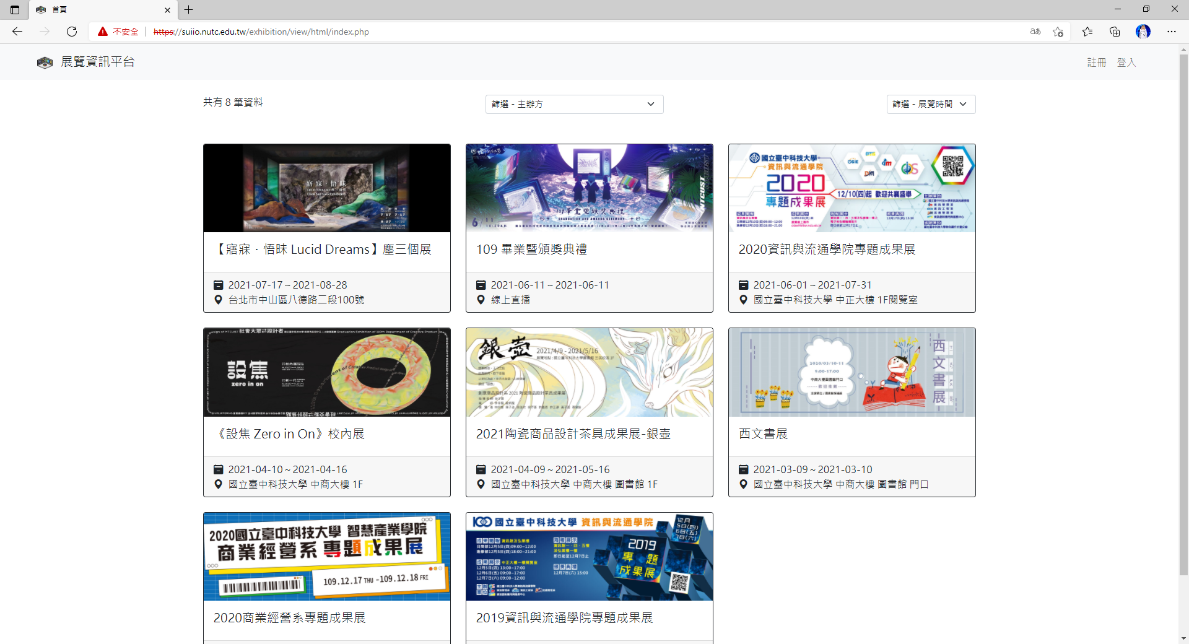
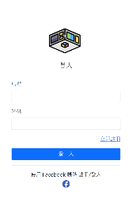



響應式 RWD
前台
後台
功能
瀏覽
收藏
入場
投票
展覽、作品、主辦方
展覽、作品
實名制
人氣數據

Slide 14
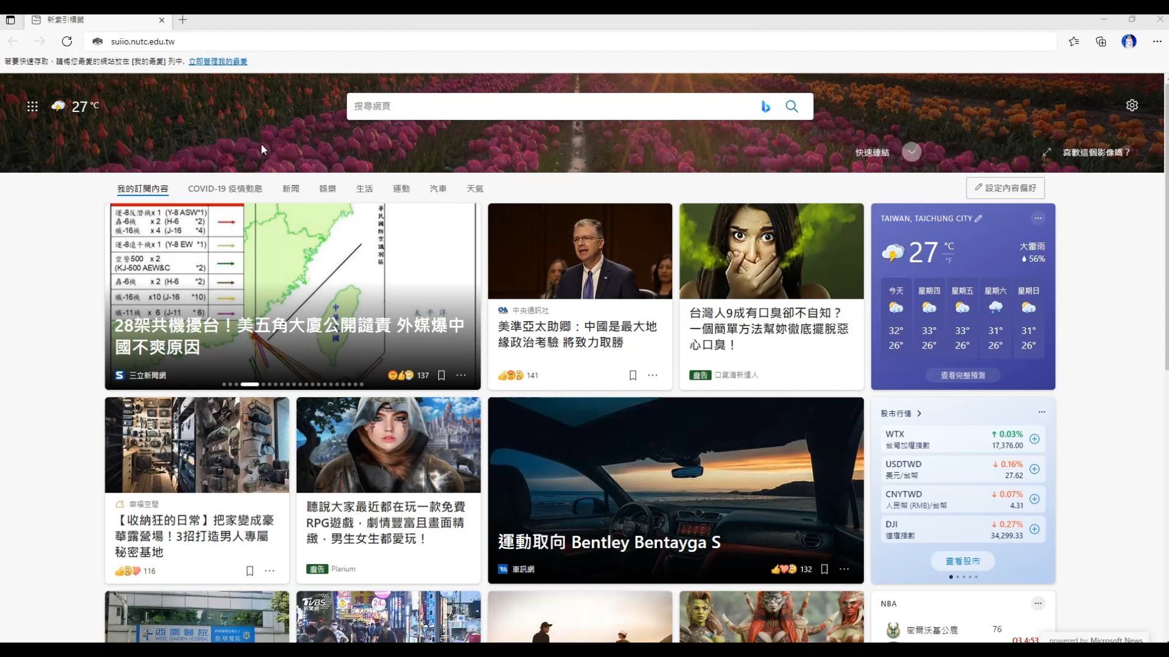
瀏覽
展覽、作品、主辦方

Slide 15
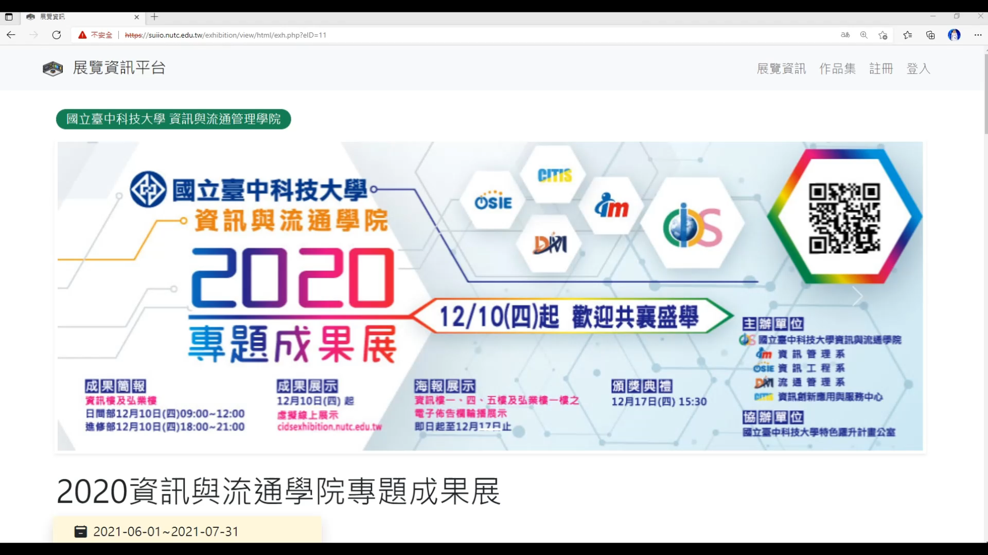
收藏
展覽、作品

Slide 16
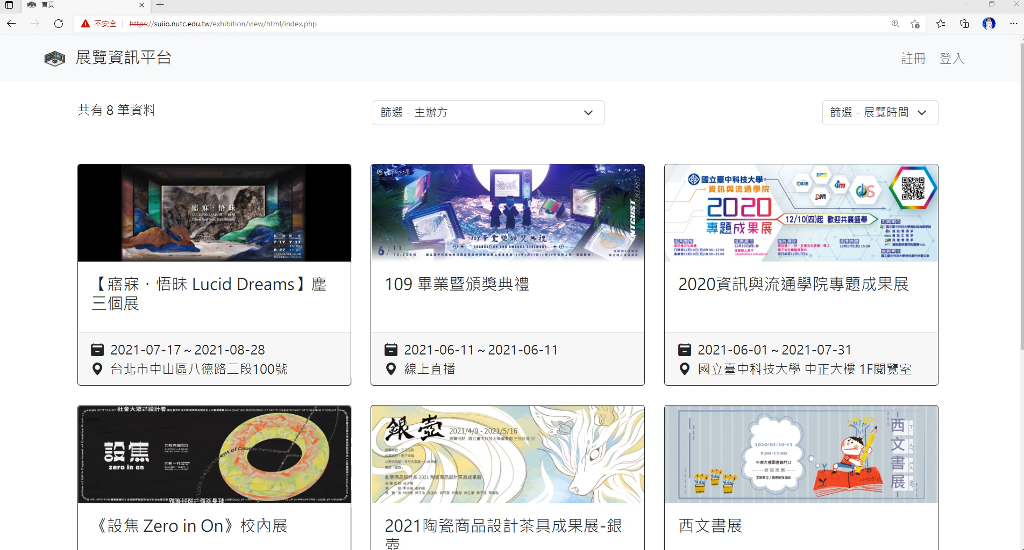
入場
實名制
投票
人氣數據

Slide 17
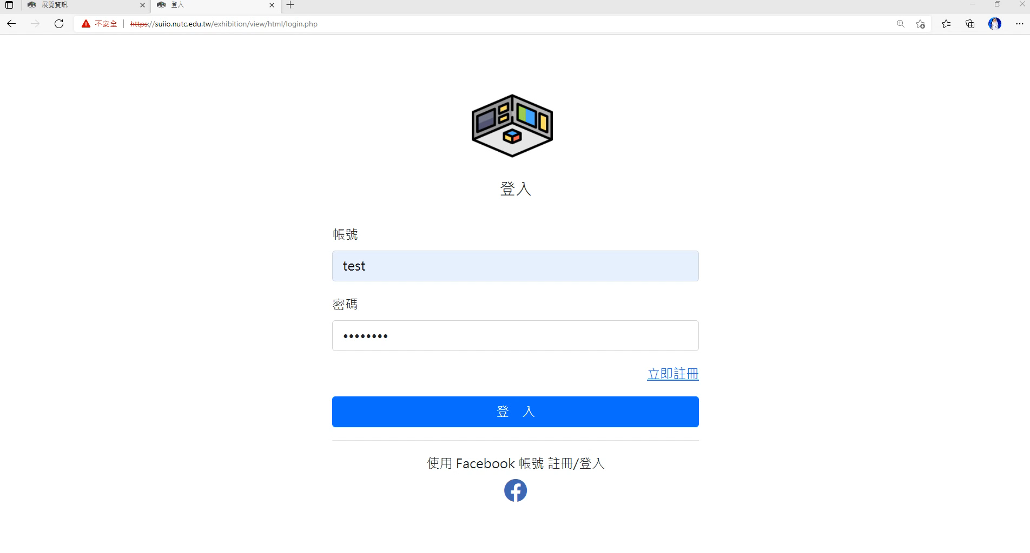
入場
實名制
投票
人氣數據

Slide 18
Thank You
感謝聆聽

Slide 19
Q&A
因應線上競賽, 在此提供電子信箱 敬請指教！
s901121s901121@gmail.com

